Slide 1
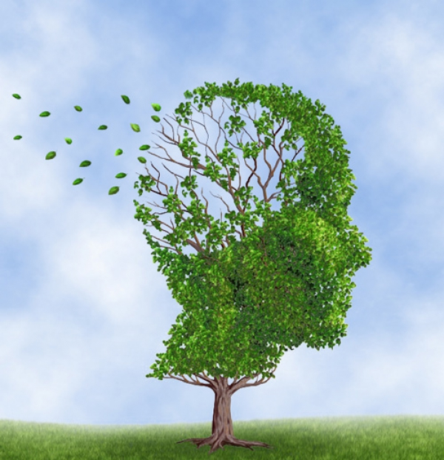
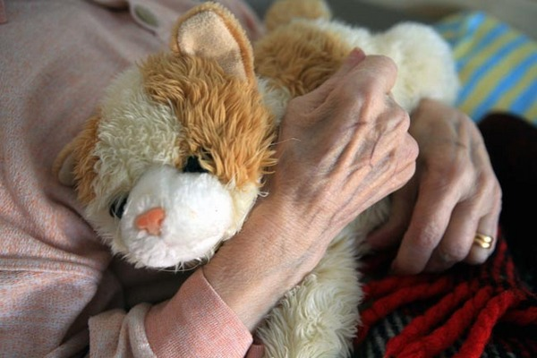
MODULE 07 GERIATRIE EN DEMENTIE PPt dementie 1

Slide 2
Vergeetachtigheid of dementie?
Vergeetachtigheid verstoord het dagelijkse leven en functioneren niet. Iets schiet later weer te binnen.
Dementie verstoort het dagelijkse leven en belemmerd het functioneren. Niet alleen de naam niet weten, maar iemand gewoon niet meer herkennen.

Slide 3
Dementie: oorzaak en gevolg
Wat is dementie?
Dementie is een versnelde aftakeling van de hersenfuncties met minimaal 1 stoornis in de cognitieve functies die normaal functioneren verstoren.

Slide 4
Stoornissen in cognitieve functies
Afasie: taalstoornis waarbij men niet meer begrijpt wat er gezegd wordt.
Apraxie: verminderd vermogen om handelingen uit te voeren.
Agnosie: het niet meer kunnen herkennen van voorwerpen

Slide 5
Vormen van dementie
Ziekte van Alzheimer (70% vd gevallen)
Vasculaire dementie
Lewy Body dementie
Combinatie Alzheimer & syndroom van Down
Preseniele dementie (voor 65e jaar):
Ziekte van Creutzfeldt-Jakob
Ziekte van Pick

Slide 6
Verschijnselen van dementie
Moeite met nieuwe dingen aanleren of onthouden. (spullen kwijtraken)
Achteruitgang kortetermijngeheugen.
Achteruitgang langetermijngeheugen.
Desoriëntatie in tijd: zich niet herinneren welke dag, week, maand of jaar het is.
Desoriëntatie in plaats: zich niet herinneren waar iemand is, woont enzovoort.
Desoriëntatie in persoon: zich niet herinneren wie iemand is, ook familie en naasten niet.

Slide 7
Verschijnselen dementie vervolg
Verstoord denkvermogen: de zorgvrager kan niet meer lezen, schrijven, beslissingen nemen.
Verstoord inschattingsvermogen: teveel kopen in de supermarkt
Stemmingswisselingen
Terugtrekken uit sociale activiteiten
Decorumverlies: geen besef meer van waarden en normen.
Onrust

Slide 8
Weet je dat niet meer?
http://www.youtube.com/watch?v=VMYj9wQpCNM&feature=related

Slide 9
De ziekte van Alzheimer
Plaques en tangles van eiwitten in de hersenen
Stoornis in contact tussen hersengebieden en versturen en ontvangen van signalen.
Verschrompeling hersenen
Verschijnselen niet duidelijk aanwezig, worden langzaamaan steeds duidelijker

Slide 10
Vasculaire Dementie/ Multi-infarct dementie
Bloedvoorziening in de hersenen is verstoord
Door aantasting bloedvaten
Door kleine verstoppingen van de bloedvaten
Gevolg van CVA
Ziekteverloop stapsgewijs, soms sluipend.
Symptomen niet gelijk over hersenfuncties verdeeld, hangt af van getroffen gebied
Op den duur niet meer te onderscheiden van Alzheimer

Slide 11
Lewy Body Dementie
Combinatie verschijnselen dementie en ziekte van Parkinson. Hierdoor moeilijk vast te stellen.
Veroorzaakt door Lewy Bodies (ingekapselde eiwitten) in de hersenen
Achteruitgang in verstandelijk functioneren gecombineerd met tremoren, stijfheid, gebogen houding, langzame beweging.

Slide 12
Kenmerken Lewy Body Dementie
In het begin weinig verschijnselen: met name aandachtsstoornissen en moeite met benoemen van dingen.
Geheugen en de mogelijkheid om handelingen uit te voeren blijven lang behouden
Hallucinaties/wanen
Mate van dementie erg schommelend van dag tot dag

Slide 13
Preseniele dementie
Dementie die optreedt voor het 65e levensjaar
Ziekte van Pick
Ziekte van Creutzfeldt Jakob

Slide 14
Ziekte van Pick
Frontotemporale dementie = afsterven van hersencellen in frontaal en temporale hersenkwab
Alleen de frontaalkwab (persoonlijkheid en gedrag) en de temporaalkwab (taal en spraak) aangetast
Oorzaak is afwijking op chromosoom 17, dus erfelijk
Verandering persoonlijkheid en gedrag
Ontremming
Verlies van initiatief
Minder persoonlijke hygiëne
Dwangmatig gedrag
Onverschilligheid
Onrust

Slide 15
Ziekte van Pick
Moeite met het vinden van woorden; de patiënt gebruikt bijvoorbeeld steeds hetzelfde woord voor allerlei verschillende dingen.
Moeite met het ordenen van losse woorden tot een zin.
Blijven hangen bij een onderwerp (persevereren).
Nazeggen, bijvoorbeeld als hem iets wordt gevraagd de vraag herhalen (echolalie).
Binnen enkele jaren spreekt de patiënt helemaal niet meer.
Het begrijpen van taal blijft over het algemeen lang gespaard.

Slide 16
Een zorgvrager met frontotemportale dementie
http://www.youtube.com/watch?v=_VSEXDsHtx4&feature=related

Slide 17
Ziekte van Creutzfeldt Jakob
Zeldzame hersenziekte waarbij hersencellen in een snel tempo afsterven
Oorzaak is een eiwit (prion) dat van vorm verandert en zo ziekteverschijnselen veroorzaakt, hierdoor worden de hersenen sponsachtig
Begint met vage psychische veranderingen die lijken op overspannenheid, vervolgens treden er ernstige geheugenstoornissen op

Slide 18
Ziekte van Creutzfeldt Jakob
Problemen met besturing van ledematen (dronkemansloop)
Spraak wordt steeds meer onduidelijk
Spierschokken, spierstijfheid
Incontinentie
Zorgvrager kan niet meer bewegen en spreken

Slide 19
Korsakov
Ontstaat door tekort aan vitamine B1, vaak ten gevolge van slechte voedingstoestand en overmatig alcoholgebruik.
Vitamine B1 wordt niet door het lichaam geproduceerd, maar komt uit onze voeding.
Ziekte is niet progressief
https://www.youtube.com/watch?v=UTJbC4fznmE

Slide 20
Korsakov
Kenmerken van een zorgvrager met Korsakov
Confabuleren
Desoriëntatie in plaats en tijd
Faalangst
Agressie
Decorumverlies
Sociale isolatie
Ondersteuning:
Duidelijk, concreet, consequent
Betrekken van zorgvrager bij dagelijkse zaken
Korte zinnen gebruiken

